Slide 1


Slide 2

НАХОДИЛКИ

Slide 6


Slide 7

СЧИТАЛКИ

Slide 8


Slide 9
1

Slide 10






Slide 11
5

Slide 12


Slide 13
3

Slide 14


Slide 15
2

Slide 16
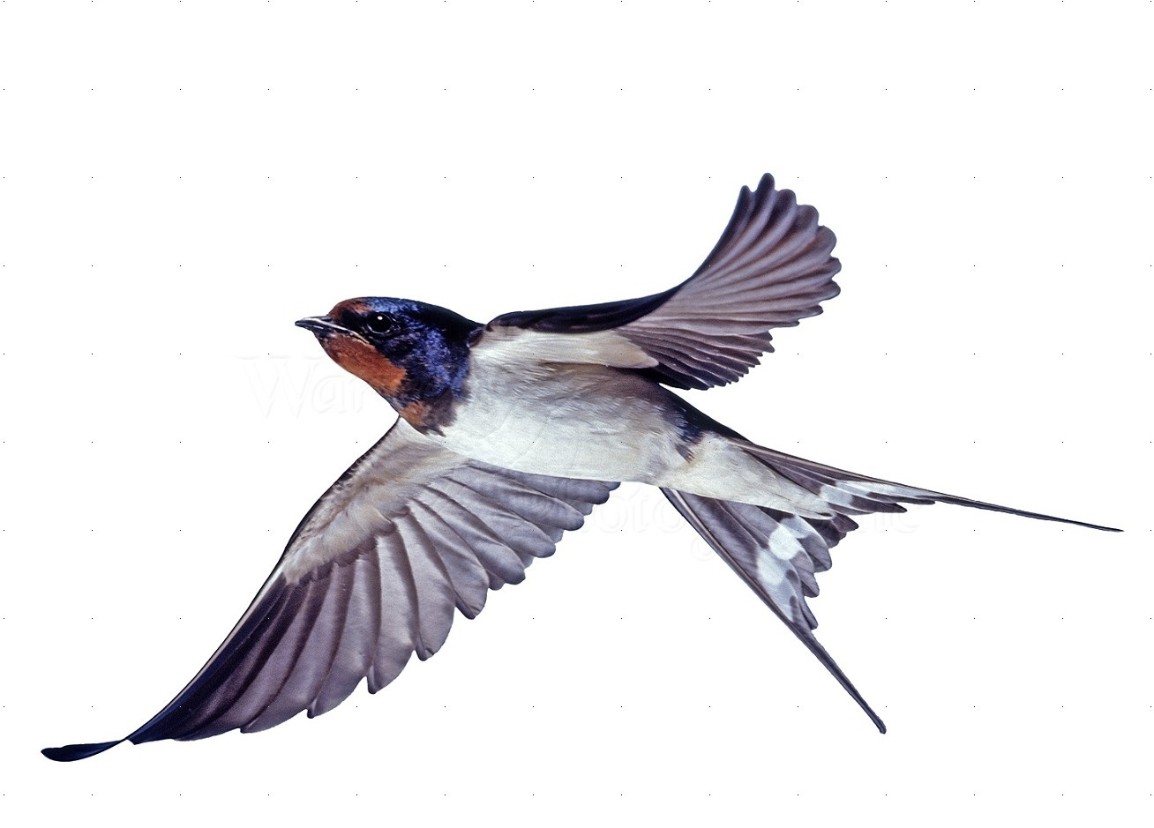

Slide 17
4

Slide 18


Slide 19

РАЗБИРАЛКИ

Slide 22


Slide 23


